Slide 1
Актуальные вопросы и механизмы инновационного развития образовательной системы
Белокалитвинского района в условиях реализации образовательных стандартов и стратегий государственной политики
Начальник отдела образования Администрации Белокалитвинского района Тимошенко Н.А.
Белая Калитва 2017 год

Slide 2
«Стратегия инновационного развития Российской Федерации на период до 2020 года» определяет задачу формирования компетенций инновационной деятельности. Это развитие креативности и приобщение к творчеству, готовность к непрерывному образованию и самообучению, стремление к новому, готовность к работе в высококонкурентной среде.

Slide 3
ПРИОРИТЕТЫЕ НАПРАВЛЕНИЯ ОБЕСПЕЧЕНИЯ ПРОЦЕССОВ ВВЕДЕНИЯ СТАНДАРТОВ
качественное образование;
- кадровая политика;
- программно-методическое обеспечение
материально-технической база;
образовательные технологии;
-мониторинг введения ФГОС;
-информационная открытость;
- построение инфраструктуры инновационной деятельности.

Slide 4
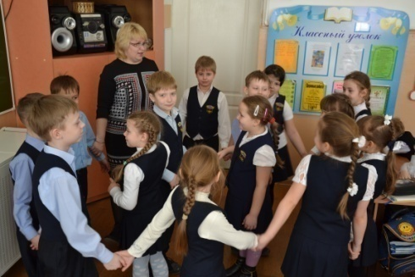
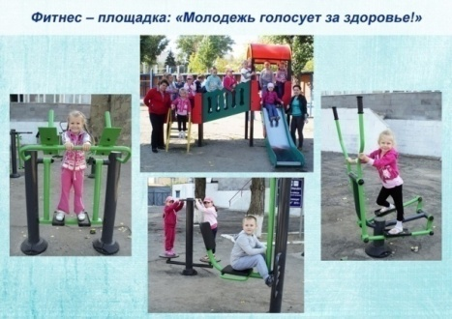
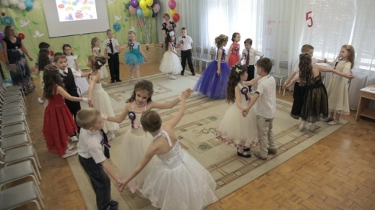
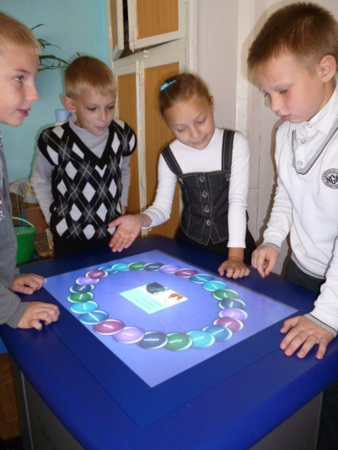
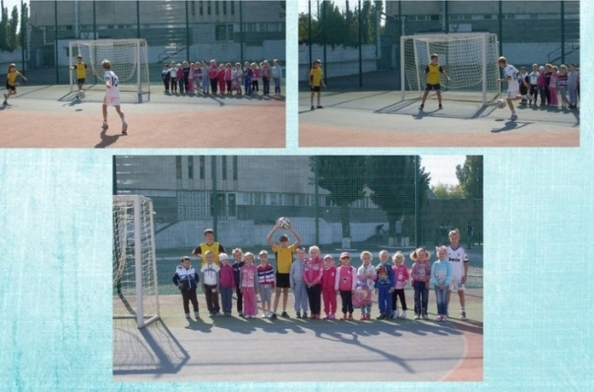
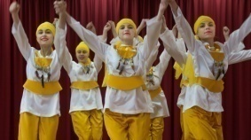
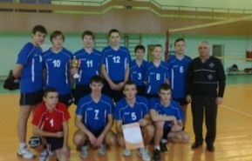
Сеть муниципальных образовательных организаций
39
школы
45
детских сада
6
Учреждений дополнительного образования
1
ПМСС центр

Slide 5
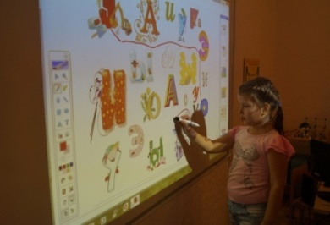
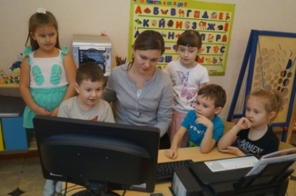
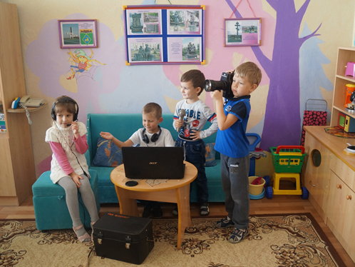
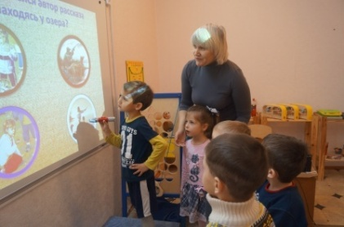
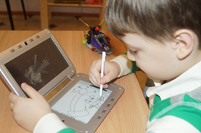
экспериментальная деятельность по освоению программы предшкольного образования «Детский сад 2100» на базе БДОУ ДС № 56 «Улыбка»,

Slide 6
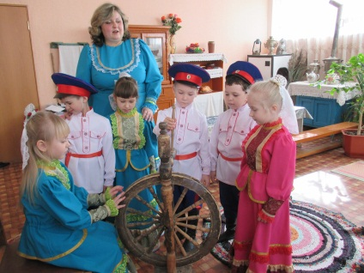
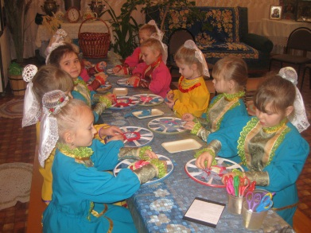
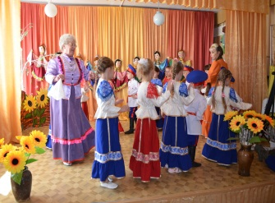
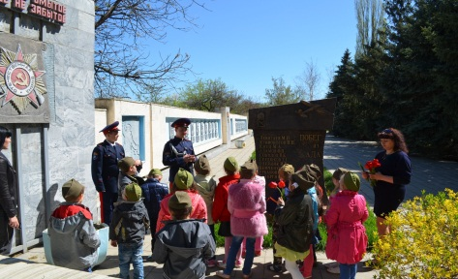
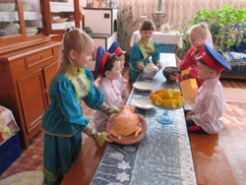
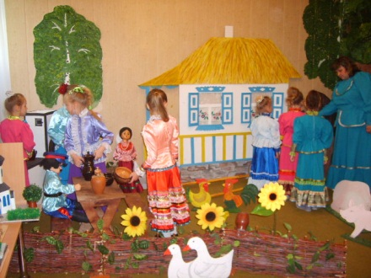
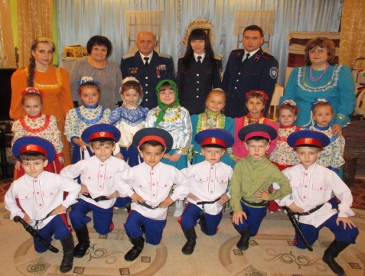
Возрождение донского казачества в ДО

Slide 7
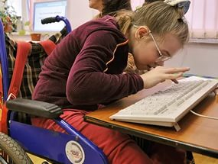
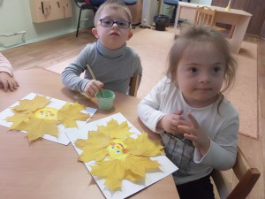
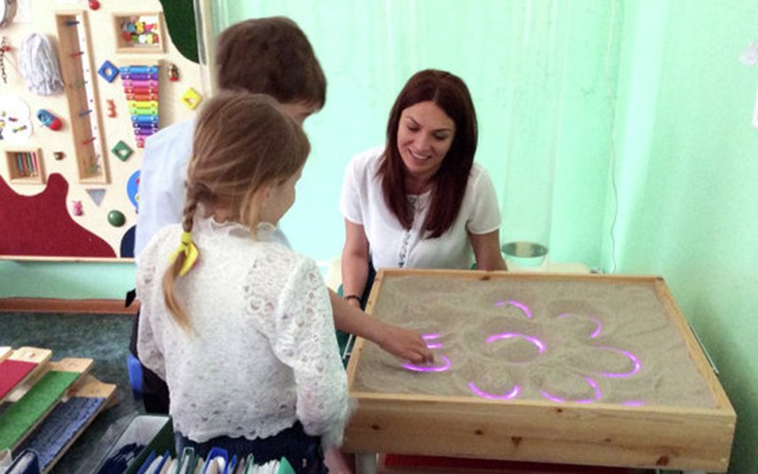
Инклюзивное образование в образовательных организациях

Slide 8
модель дифференциации профессиональных компетенций
Ведущий учитель
Старший учитель
Учитель

Slide 9
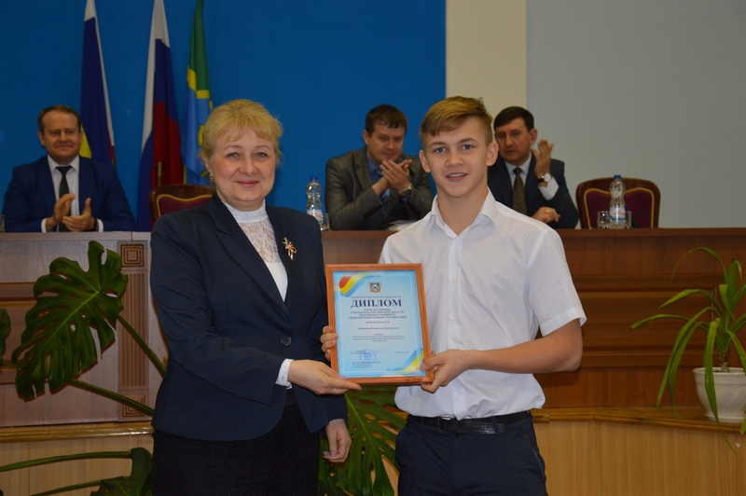
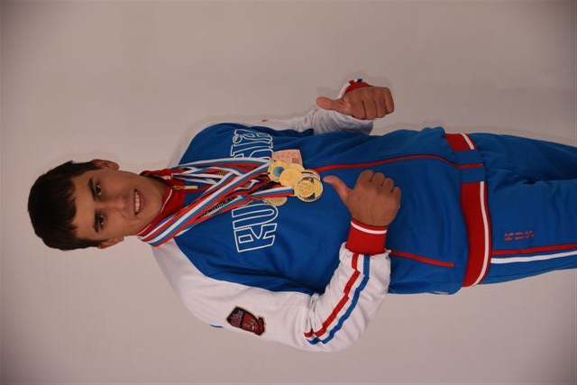
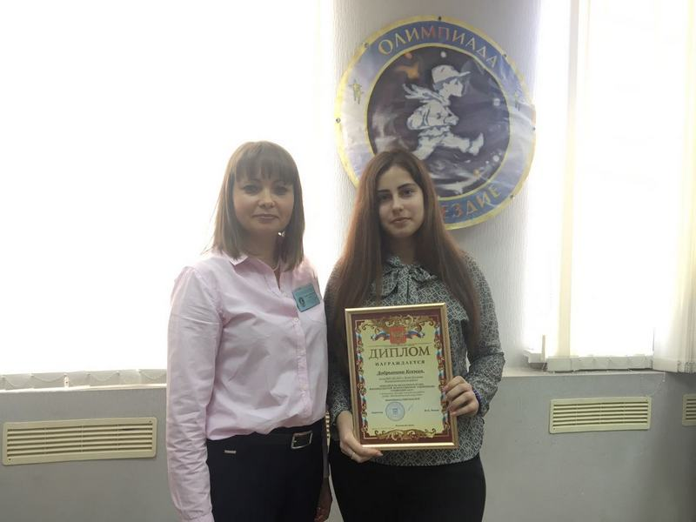
Поддержка талантливых детей

Slide 10
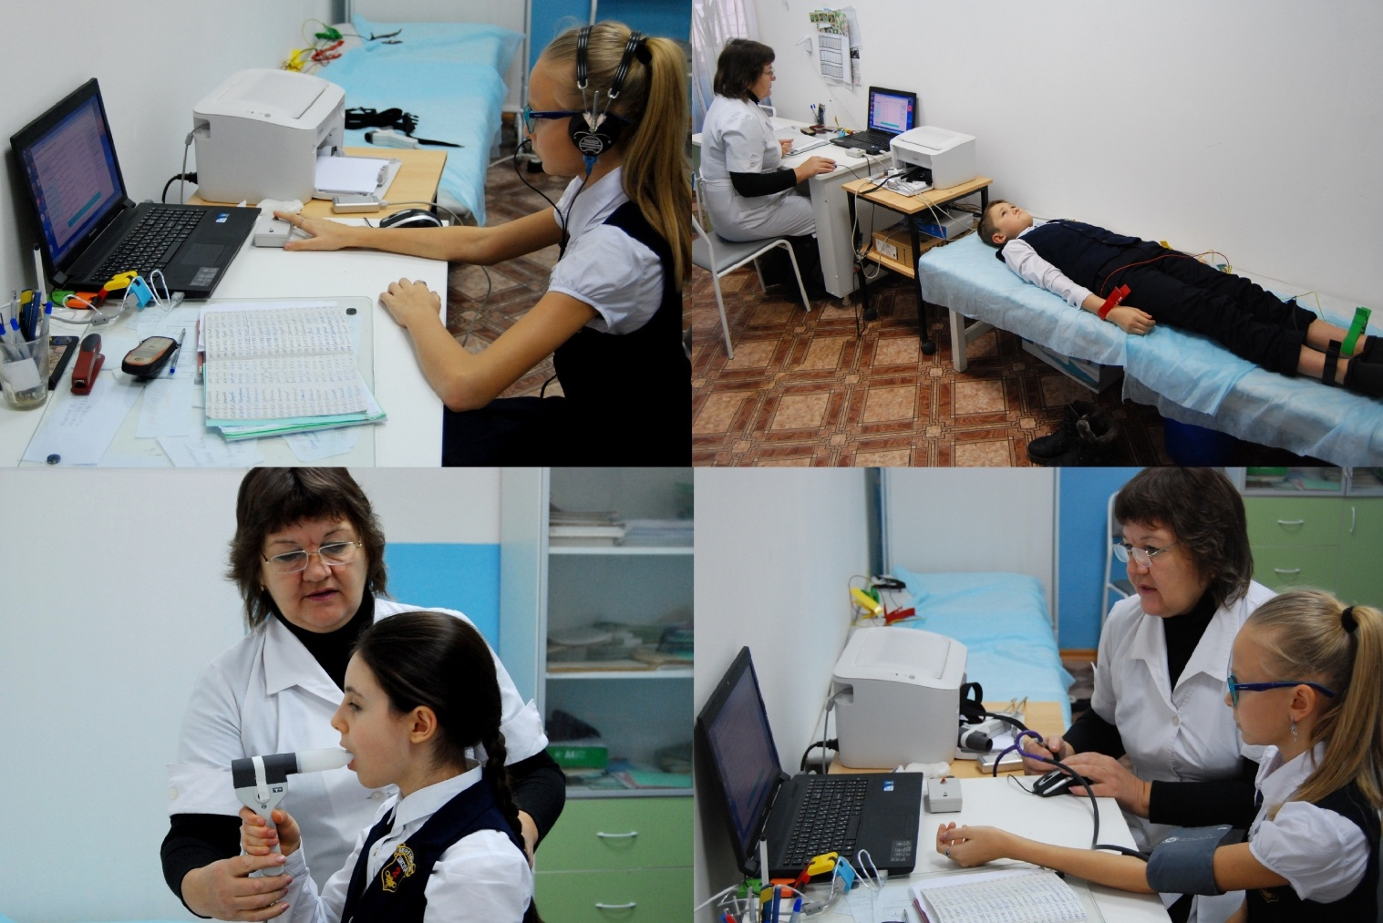
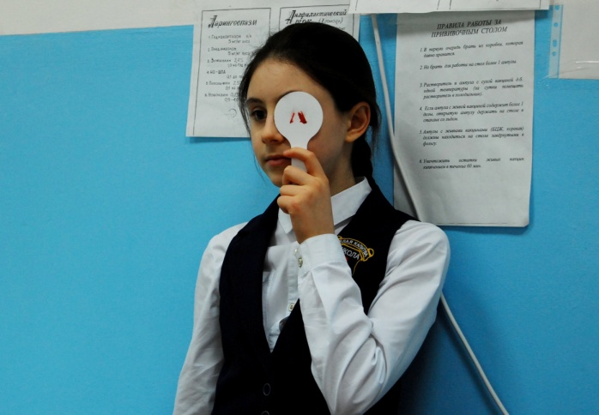
применение здоровьесберегающих технологий, комплекс «АРМИС»

Slide 11
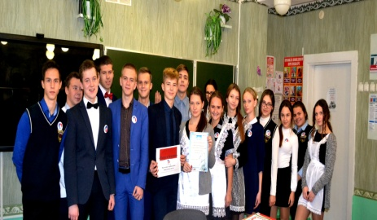
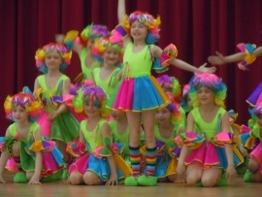
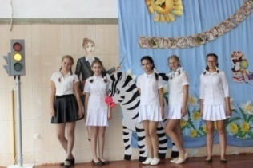
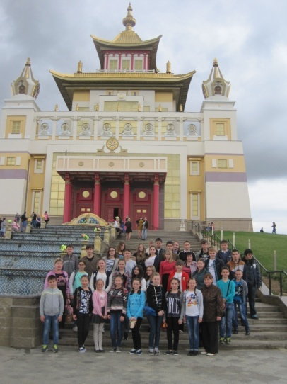
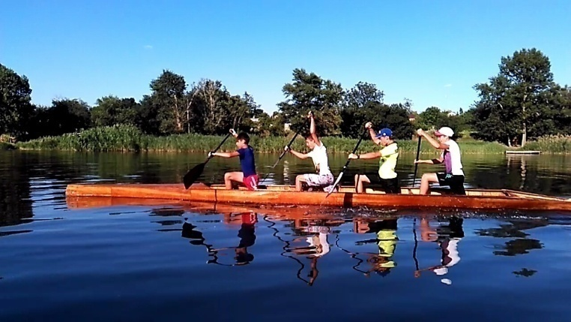
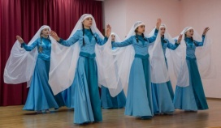
Организация дополнительного образования

Slide 12
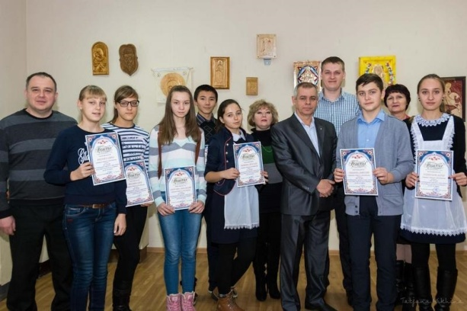
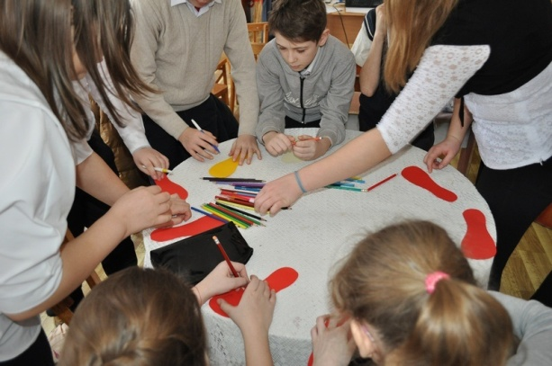
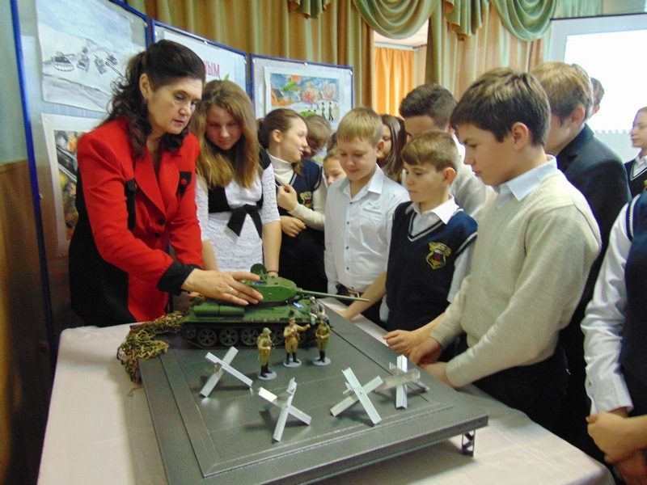
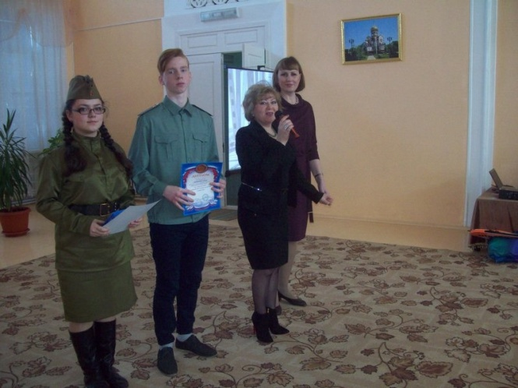
Реализация инновационных проектов в учреждениях дополнительного образования

Slide 13
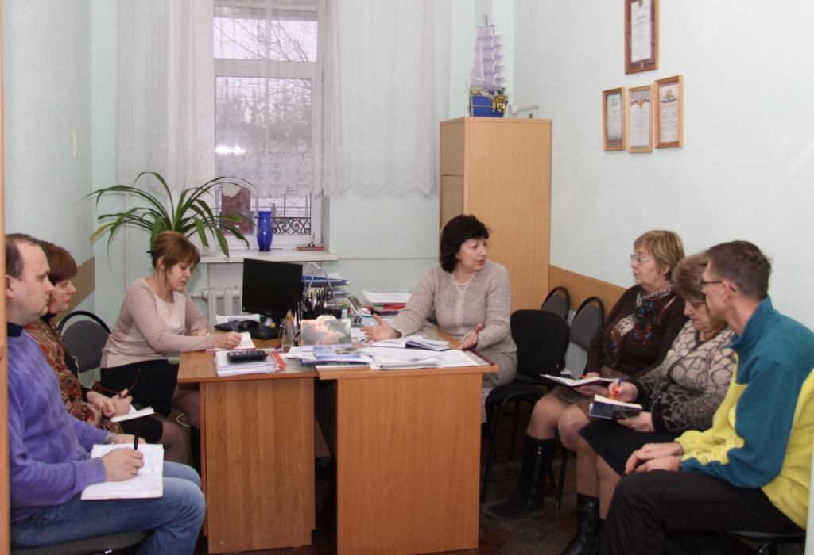
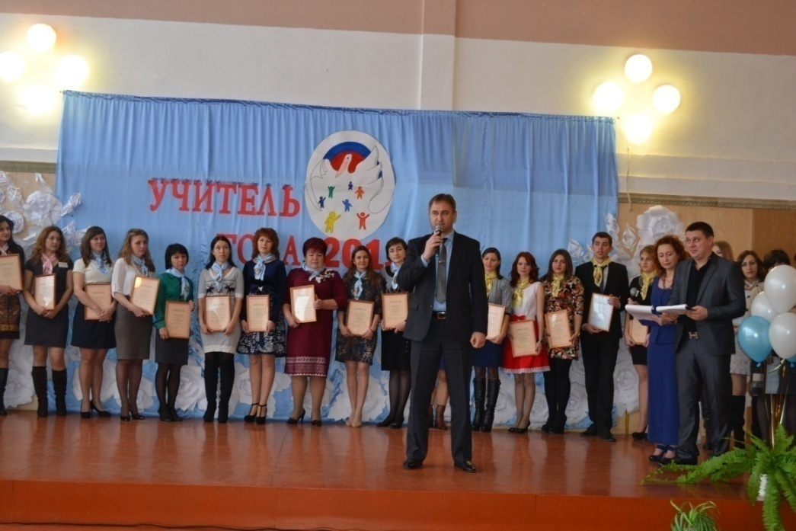
Кадровый потенциал
359 педагога прошли повышение квалификации по ФГОС
1208 педагогических работников

Slide 14
Сетевое взаимодействие и социальное партнёрство в реализации целевого проекта «Формирование регионального инновационного кластера эффективных образовательных систем модернизации образования в рамках «дорожной карты
ФИРО
Администрации
Белокалитвинского
района
Отдел образования
Администрации
Белокалитвинского
района
РО РИПК и ППРО
МБОУ НШ № 1
МБУ ДО ДДТ
МБУ ИМЦ
МБОУ СОШ № 8
Сеть инновационно - активных
образовательных организаций,
входящих в состав РИК
МБДОУ ДС № 56
Муниципальные образовательные организации
дошкольного, общего
и дополнительного образования
МБОУ СОШ №7
МБДОУ ДС № 7
МБОУ Ленинская
СОШ
МБОУ СОШ № 5
МБОУ СОШ № 2
МБУ ДО ЦВР

Slide 15
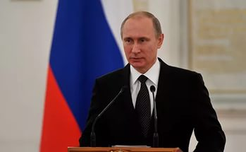
«…обеспечить формирование
национальной системы учительского роста, направленной, в частности, на установление для педагогических работников уровней владения профессиональными компетенциями…»

Slide 16
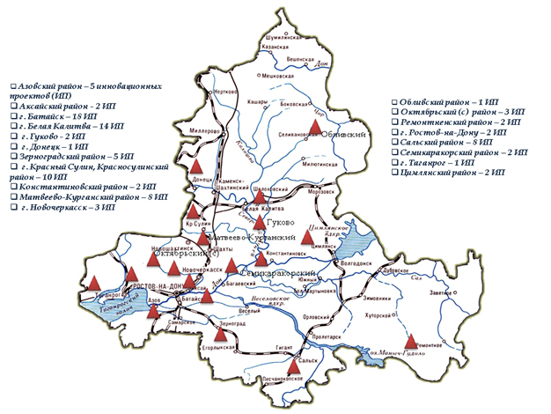
ГЕОГРАФИЯ ИННОВАЦИОННОГО ОБРАЗОВАТЕЛЬНОГО КЛАСТЕРА

Slide 17
Спасибо
за
внимание!
Контактная информация
347042, Ростовская область, г.Белая Калитва, ул.Чернышевского, 12
Телефон: 2-52-39
E-mail: belokalitotdel2012@yandex.ru
Руководитель: Тимошенко Николай Анатольевич

